Slide 1
Экология квартиры
Подготовили
ученицы 11-У класса
Романенкова Дарья
Шкурко Алина

Slide 2
Материалы, обустраивающие квартиру и их влияние на человека
Материалы | Влияние материалов на здоровье человека
ДСП, ДВП | Формальдегид и фенол, обладающий мутагенными свойствами, может вызвать хроническое отравление
Монтажная пена | Воздействие токсических веществ
Пластик | Содержат тяжёлые металлы, вызывающие необратимые изменения в организме человека
Ковролин | Заболевания органов дыхания
Линолеум | Хлорвинил и пластификаторы могут вызвать отравления
Поливинилхлорид | Источник радиации

Slide 3
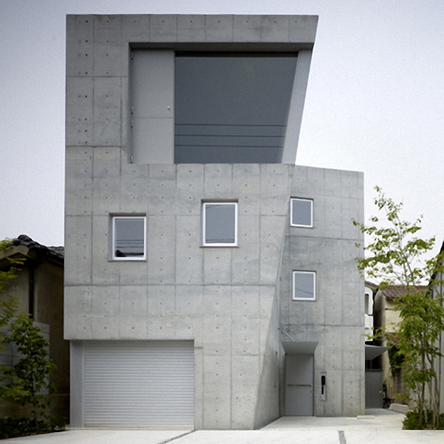
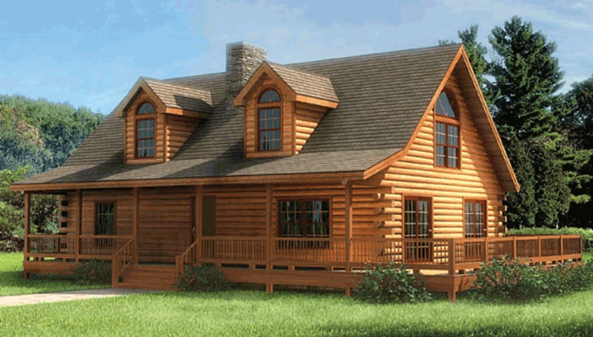
Радиоактивный бетон
Стены из бетона и полимербетона радиоактивны. Содержащиеся в этих материалах, пусть в микроколичествах, радий и торий постоянно распадаются с выделением радиоактивного газа радона.
Считается, что самая высокая концентрация радона скапливается в кирпичных и каменных домах, минимальна его концентрация в деревянных строениях. В наших домах радон выделяют стены, перекрытия, а также водопровод и бытовой газ.
Существенно снижает содержание радона в воздухе регулярное проветривание комнат. Выделение из стен радона и летучих органических полимеров уменьшается благодаря штукатурке, плотным бумажным обоям.
Notes:
Особенно неприятным для многих оказалось открытие, что стены из бетона и полимербетона радиоактивны. Содержащиеся в этих материалах, пусть в микроколичествах, радий и торий постоянно распадаются с выделением радиоактивного газа радона. Его концентрация в наших жилых помещениях иногда может превышать ПДК в 1000 раз.
Радон в основном выделяется из земной коры. Любая наземная постройка накапливает этот радиоактивный газ и не дает ему рассеиваться в атмосфере. Считается, что самая высокая концентрация радона скапливается в кирпичных и каменных домах, минимальна его концентрация в деревянных строениях. В наших домах радон выделяют стены, перекрытия, а также водопровод и бытовой газ.
Существенно снижает содержание радона в воздухе регулярное проветривание комнат. Не стоит загромождать вещами вентиляционные отдушины в ванной комнате и туалете. Выделение из стен радона и летучих органических полимеров уменьшается благодаря штукатурке, плотным бумажным обоям. Можно время от времени устраивать сквозняки, рассеивая радон в помещении. Полезно, хотя бы на выходные дни, уехать из городской квартиры в деревенскую избу или расположиться в лесу в туристической палатке.
Моющие обои с полимерной поверхностью экологически тоже не безвредны, но содержание в комнате радона и летучих полимеров они снижают почти в 10 раз.

Slide 4
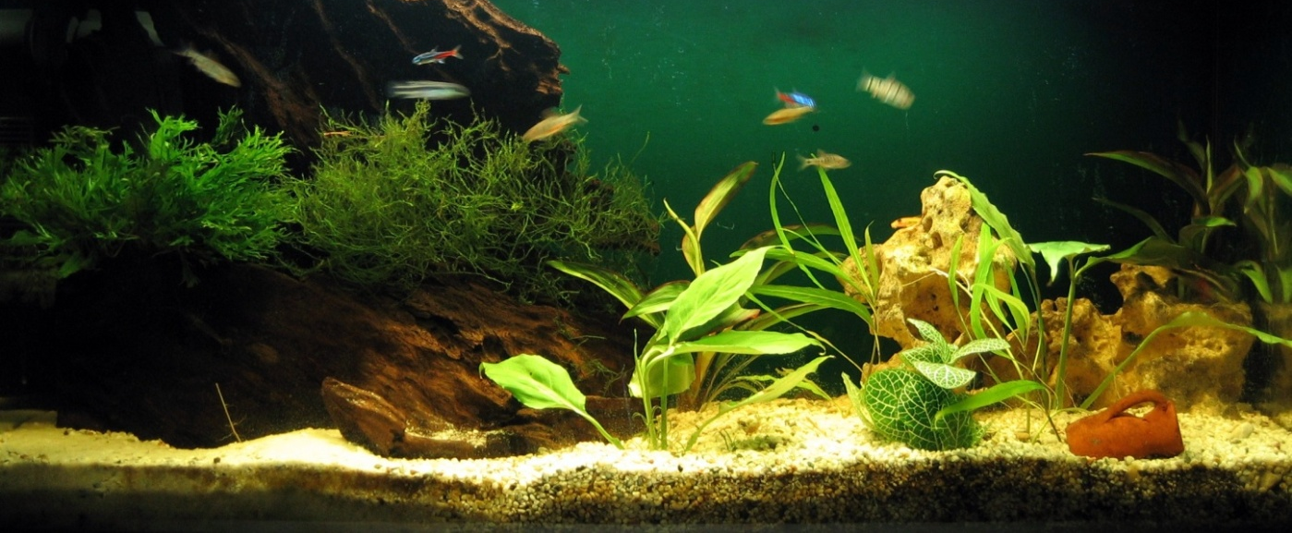
Радиоактивный бетон
Бетонные плиты таят в себе еще одну опасность: в новых домах они активно поглощают влагу из воздуха. А сухость комнатного воздуха вызывает не только неприятные ощущения, но и заболевание верхних дыхательных путей, ведет к ломкости волос и шелушению кожи
Решить проблему помогают увлажнители. Сосуды с водой можно просто повесить на батареи или поставить под них. Замечено, что дети, живущие в комнатах с аквариумами, реже страдают респираторными заболеваниями. Кроме того, вид воды, колышущихся водорослей, плавающих рыбок успокаивает нервы, развивает эстетическое чувство. Аквариум уместен в любом интерьере.
Notes:
Бетонные плиты таят в себе еще одну опасность: в новых домах они активно поглощают влагу из воздуха. Это известно многим новоселам. А сухость комнатного воздуха вызывает не только неприятные ощущения, но и заболевание верхних дыхательных путей, ведет к ломкости волос и шелушению кожи. В сухом воздухе легче происходят разряды статического электричества.
Решить проблему помогают увлажнители. Сосуды с водой можно просто повесить на батареи или поставить под них. Замечено, что дети, живущие в комнатах с аквариумами, реже страдают респираторными заболеваниями. Кроме того, вид воды, колышущихся водорослей, плавающих рыбок успокаивает нервы, развивает эстетическое чувство. Аквариум уместен в любом интерьере.

Slide 5
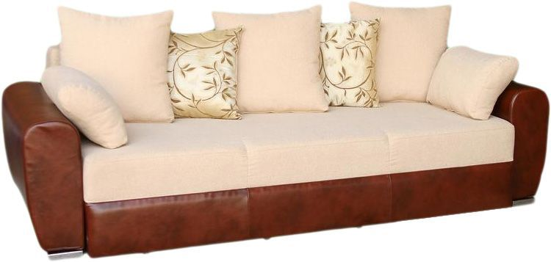
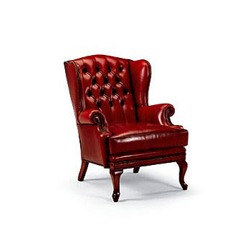
Мебель
В последнее время поролоновая или пенополиуретановая набивка полностью вытеснила старые материалы – конский волос, паклю, сухие водоросли. А ведь при механическом разрушении 1 г синтетической набивки выделяется 50–60 мг вредных веществ. И чем старее такая мебель, тем она опаснее. Поэтому от мягкой мебели после десяти лет службы лучше избавиться.
Notes:
Еще одна опасность исходит от современной отделки «под старину» – под дуб или орех. Ведь все это клееное, а значит, выделяющее испарения. Правда, от жесткой мебели они со временем уменьшаются, неприятности бывают только первые три года. А вот мягкая мебель – более серьезная угроза. В последнее время поролоновая или пенополиуретановая набивка полностью вытеснила старые материалы – конский волос, паклю, сухие водоросли. А ведь при механическом разрушении 1 г синтетической набивки выделяется 50–60 мг вредных веществ. И чем старее такая мебель, тем она опаснее. Поэтому мебель из натурального дерева следует сохранять в доме как можно дольше, реставрировать ее и обновлять. А вот от мягкой мебели после десяти лет службы лучше избавиться.

Slide 6
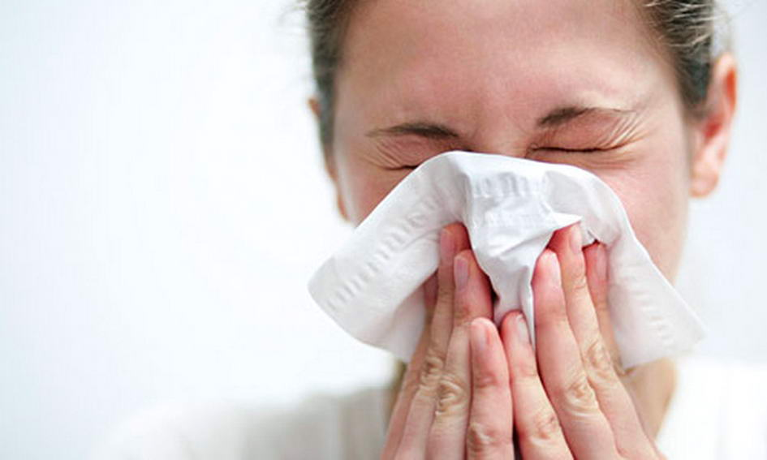
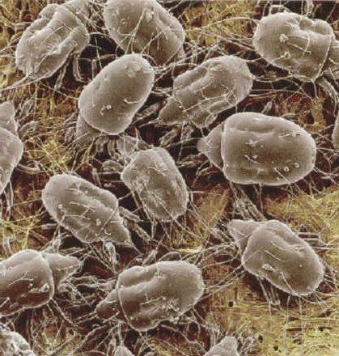
Пыль
Следствием аллергии при контакте с домашней пылью, является кашель,чихание, насморк, слезоточение, покраснение глаз.
Мягкая мебель в наших квартирах представляет серьезную угрозу пылевого загрязнения.
Любая домашняя пыль – комплексный набор аллергенов, главным из которых является микроскопический клещ. В домашней пыли обитают два вида клещей, способных вызвать аллергию.
Notes:
ПЫЛЬ
Постоянным спутником в наших квартирах и причиной многих заболеваний является пыль. Все мы без исключения пытаемся бороться с пылью в своей квартире. Но если для кого-то бытовая пыль всего лишь неприятность, неудобство, то для больного бронхиальной астмой пыль часто является источником болезни или фактором, поддерживающим и усугубляющим ее проявления.
Любой человек, попадая в запыленное помещение или убирая в квартире, контактируя с пыльными вещами, начинает чихать. Это естественная реакция. Однако у больного аллергическим насморком и бронхиальной астмой домашняя пыль вызывает особое, аллергическое воспаление слизистой оболочки носа, глаз и бронхов. Следствием немедленной аллергии или хронического аллергического воспаления, развивающегося при контакте с домашней пылью, является кашель, затрудненное дыхание, образование вязкой слизи в бронхах, чихание, насморк, заложенность носа, слезоточение, покраснение глаз. И все это в разных сочетаниях у разных людей. Мягкая мебель в наших квартирах представляет серьезную угрозу пылевого загрязнения.
А теперь о чехлах, накидках, подстилках, коврах. Есть дома, где мебель похожа на капусту. Обивка дивана слишком хороша, чтобы на ней сидеть, значит, нужен чехол. Чехол тоже жалко, значит, нужно покрывало. То в свою очередь тоже накрывают полиэтиленом от пыли, но его можно прожечь сигаретой, значит, требуется еще одна «одежда». А ведь все это не что иное, как дополнительные пылесборники.
Любая домашняя пыль – комплексный набор аллергенов, главным из которых является микроскопический клещ. Но вы ошибетесь, решив, что вызывают аллергию сами клещи. Не они опасны как таковые, а продукты их жизнедеятельности и погибшие особи, в первую очередь из-за содержащегося в них кератина. Клещи – крошечные членистоногие, невидимые невооруженным глазом, около 0,3 мм. В домашней пыли обитают два вида клещей, способных вызвать аллергию, называемых «дерматофагондес».
Эти клещи питаются в основном чешуйками отшелушенного рогового слоя кожи человека, который составляет значительную часть домашней пыли. Поэтому наибольшее количество клещей там, где человек спит, а значит – в подушках, матрацах, одеялах и др. Однако только роговых чешуек этим клещам недостаточно. Они находятся в симбиозе с плесневыми грибами, живущими в матрацах. Один грамм пыли из матраца может содержать от 2000 до 15 000 клещей. Тело спящего человека способно прогревать постель до 20–30 °С и дополнительно создавать влажность – идеальные условия для жизнедеятельности клещей, а также плесени.

Slide 7
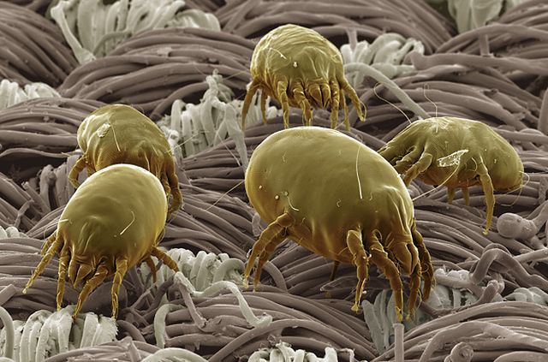
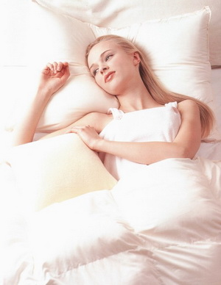
Пыль
Эти клещи питаются в основном чешуйками отшелушенного рогового слоя кожи человека, поэтому наибольшее количество клещей там, где человек спит.
Однако только роговых чешуек этим клещам недостаточно. Они находятся в симбиозе с плесневыми грибами, живущими в матрацах. Один грамм пыли из матраца может содержать от 2000 до 15 000 клещей. Тело спящего человека способно прогревать постель до 20–30 °С и дополнительно создавать влажность – идеальные условия для жизнедеятельности клещей, а также плесени..

Slide 8
Чтобы уменьшить контакт с пылью, следует соблюдать следующие правила:
Хорошо проветривать и просушивать постель.
Чаще менять постельное белье.
Источником пыли являются книги, поэтому их нужно регулярно чистить пылесосом и держать на застекленных полках и в шкафах.
Чаще проветривать комнаты.
Регулярно проводить влажную уборку.
Не следует злоупотреблять ковриками, особенно возле кухонной раковины, в ванной или в туалете. Конечно, у ковров, паласов свое предназначение: заглушать шум и впитывать пыль, которая так или иначе появляется в жилищах. Ковры нужно регулярно чистить пылесосом или выбивать на улице палкой, хорошо очищать от пыли с помощью снега.
Источником опасного запыления является старый поролон в креслах и диванах. Поролон необходимо заменять каждые 5–7 лет.
Стараться избавиться от безделушек, которые собирают пыль.
По возможности установить в квартире прибор для увлажнения и очищения воздуха.

Slide 9
Спасибо за внимание

